Slide 1
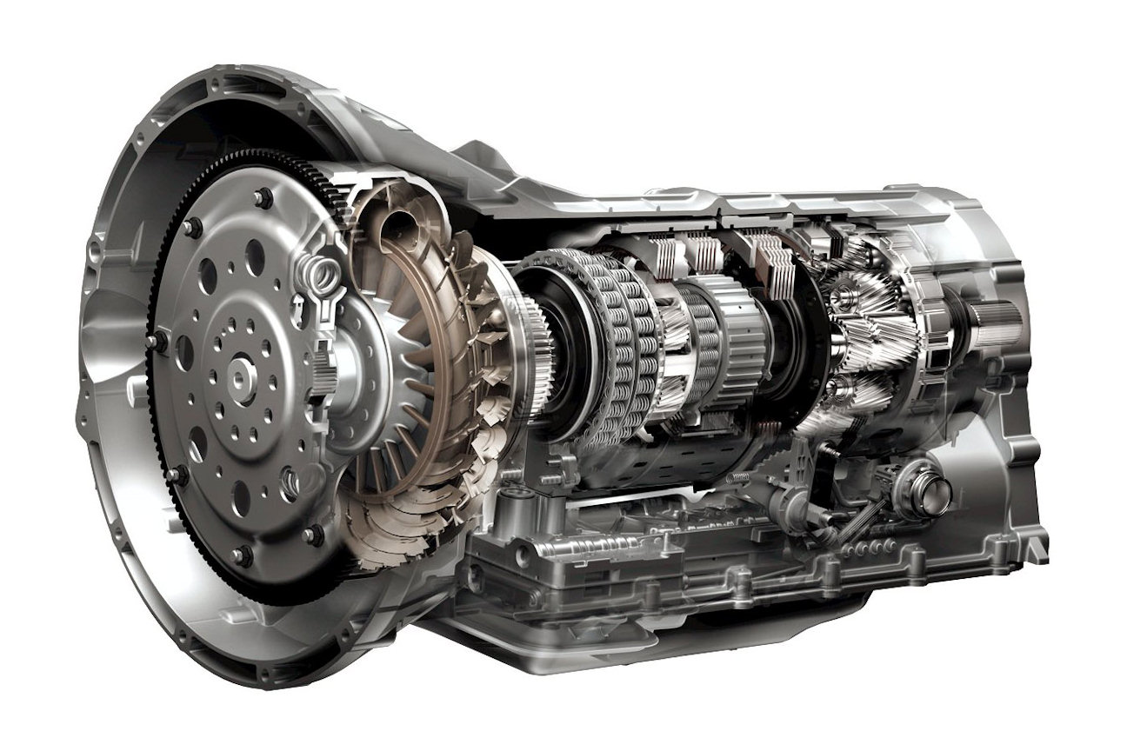
Preprocessing – część 1
Przygotowanie danych do analizy

Slide 2
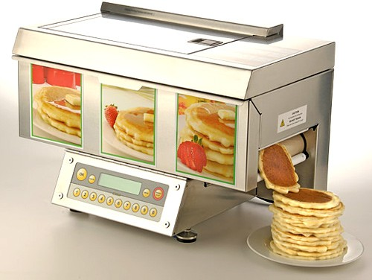
Wstęp

Slide 3
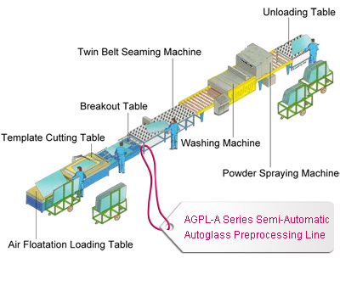
Wstęp
analiza statystyczna
czyszczenie
epokowanie
filtrowanie
ICA
analiza sygnału
Surowe dane

Slide 4
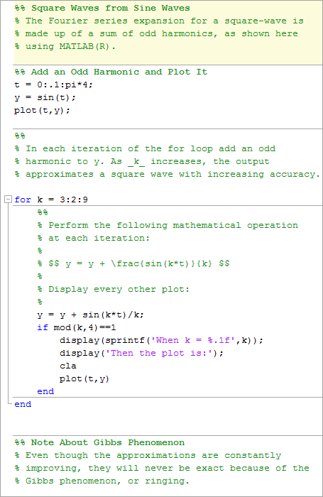
Wstęp
Zanim zaczniemy się bawić w preprocessing:
Wgramy małego patch’a do egglaba, dzięki któremu ruszy on nam na matlabie 2007b
Wczytamy dane i zerkniemy w podstawowe opcje
Sprawdzimy jak wygląda na początku sygnał
Sprawdzimy czy są informacje na temat pozycji elektrod
preprocessing oraz jego automatyzacja

Slide 5
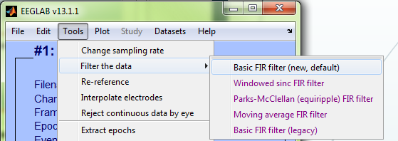
Filtrowanie
Surowy sygnał nagrany z elektrod jest nieładny ☹
Poza tym trudno go analizować – niskie częstotliwości (związane głównie z potliwością skóry) ‚zasłaniają’ to, co ‚mózgowego’ dzieje się w sygnale
Możemy odfiltrować te niskie częstotliwości z sygnału.
preprocessing oraz jego automatyzacja

Slide 6
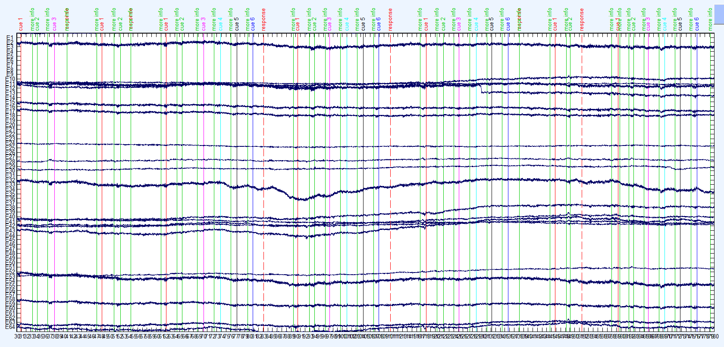
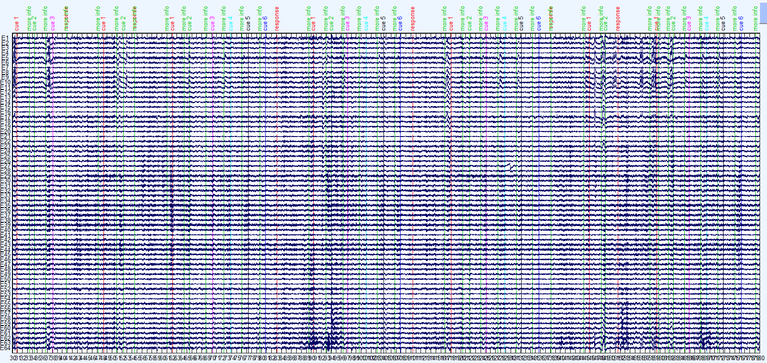
dane niefiltrowane vs filtrowane
Surowe dane (niefiltrowane)
Dane przefiltrowane 1Hz górnoprzepustowo

Slide 7
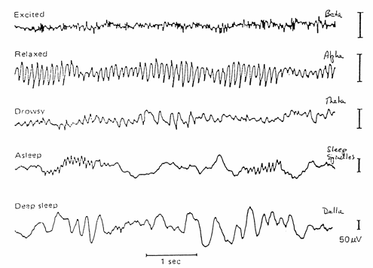
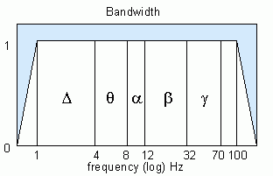
Którą drogą przepuszczamy dane
górnoprzepustowo (przepuszczamy górne częstotliwości)
filtrujemy

Slide 8
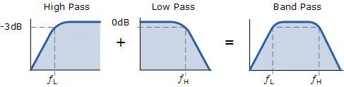
Którą drogą przepuszczamy dane
dolnoprzepustowo (przepuszczamy dolne częstotliwości)
filtrujemy

Slide 9
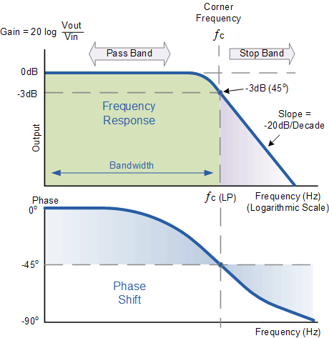
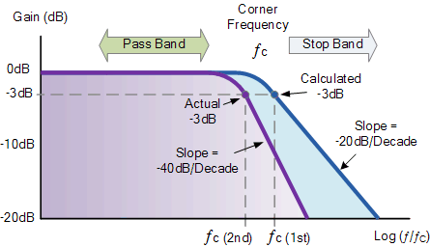
Filtry są bardziej złożone, ale tego nie będziemy omawiać…

Slide 10
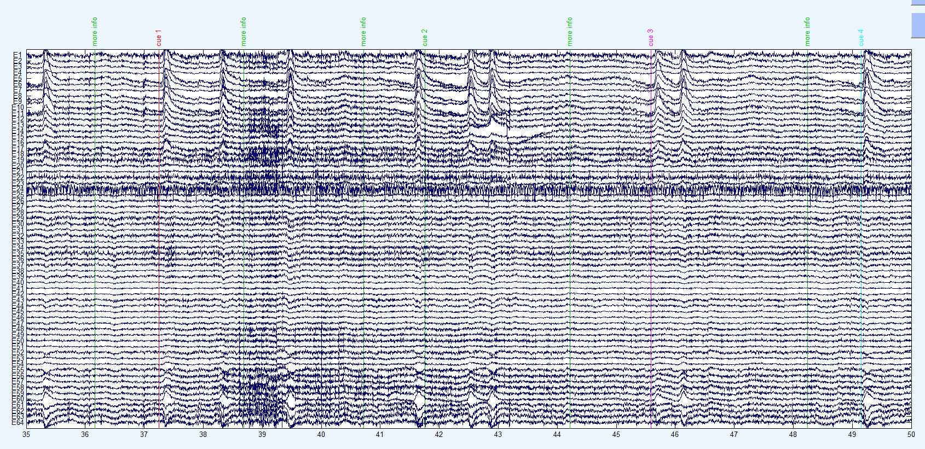
Epokowanie

Slide 11
Epokowanie

Slide 12
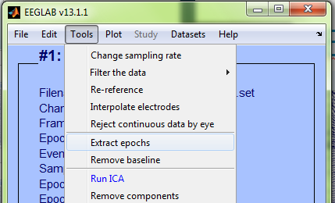
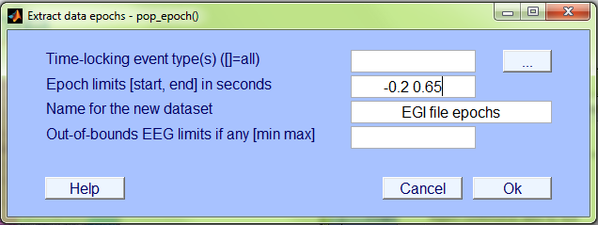
Epokowanie

Slide 13
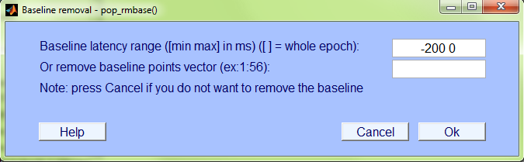
Epokowanie
wybieramy typy eventów względem, których tworzymy epoki

Slide 14
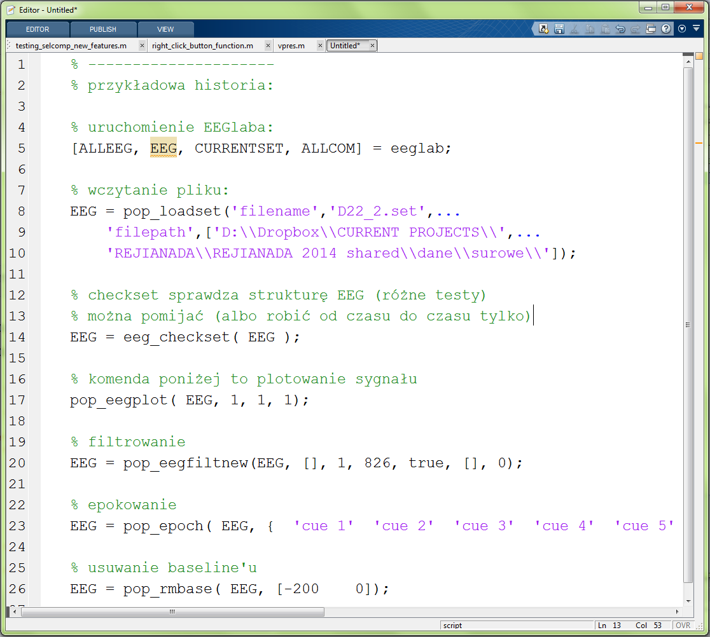
Funkcja eegh i okno skryptu

Slide 15
Funkcja eegh i okno skryptu
EEG = pop_loadset()
EEG = pop_loadset('filename', … 'nazwapliku.set', 'filepath', … 'ścieżka dostępu')

Slide 16
Funkcja eegh i okno skryptu
EEG = eeg_checkset(EEG)
Testy na strukturze EEG – eeg_checkset sprawdza czy format danych jest OK, czy odpowiednie pola są uzupełnione itp.

Slide 17
Funkcja eegh i okno skryptu
pop_eegplot(EEG, 1, 1, 1)
Przeglądanie danych i usuwanie epok. Trzy argumenty po EEG znaczą kolejno:
czy przeglądać kanały (1) czy sygnał komponentów (0)
czy pokazywać wcześniejsze zaznaczenia (1) czy też nie (0)
czy zaznaczone epoki od razu usuwać (1) czy też pozostawiać jako oznaczone (0)

Slide 18
Funkcja eegh i okno skryptu
pop_eegfiltnew(EEG, dolna_granica, … górna_granica)
Filtrowanie, jeżeli robimy highpass filter tzn górnoprzepustowy, wystarczy podać tylko dolną granicę, a jako górną podać zero (i vice versa).

Slide 19
Funkcja eegh i okno skryptu
pop_epoch(EEG, nazwy_eventów, zakres_czasowy)
Tniemy dane na epoki. Epoki są wycinane względem eventów podanych w nazwy_eventów oraz podanego zakresu czasowego

Slide 20
Funkcja eegh i okno skryptu
pop_rmbase(EEG, zakres_czasowy_baseline’u)
Usuwamy baseline

Slide 21
Czas na pętlę przez wiele osób!
Prezentacja wprowadzająca pętle jest dostępna w oddzielnym pliku.
Ćwiczenia i zadania z pętli są dostępne w jeszcze innym pliku (do znalezienia w repozytorium Dropboxowym w folderze zajęcia05).

Slide 22
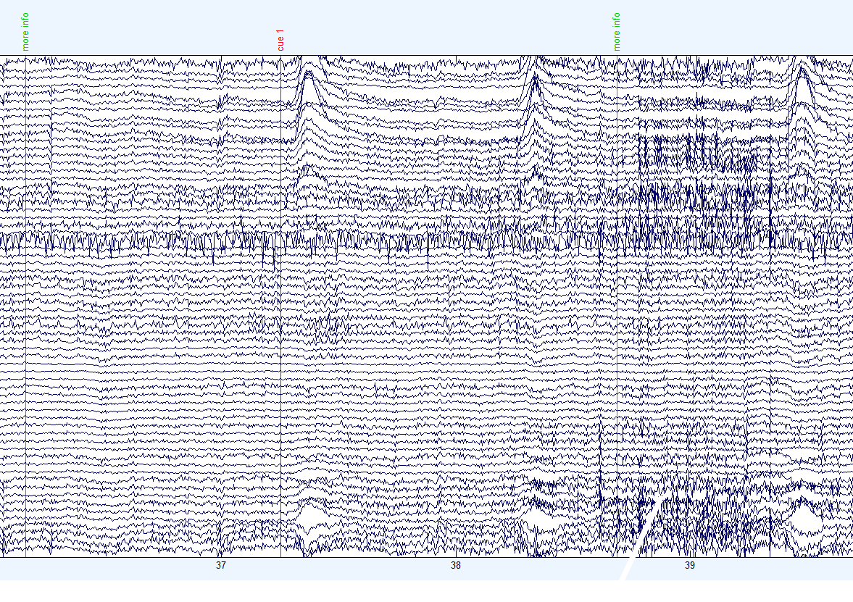
artefakty

Slide 23
